Slide 1
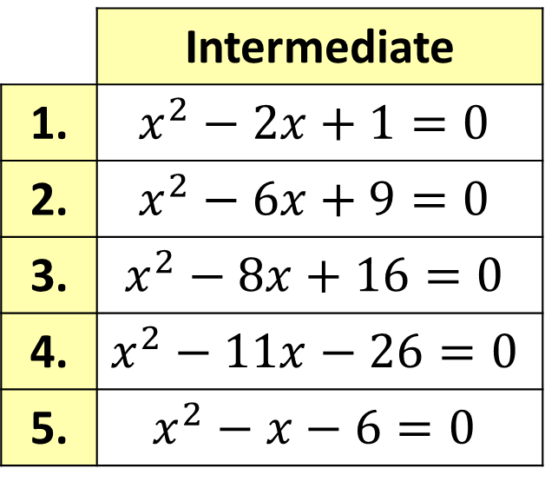
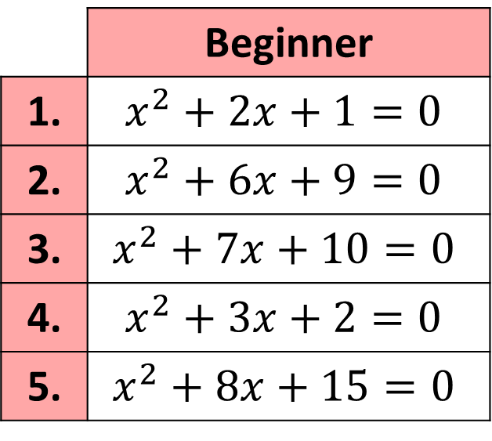
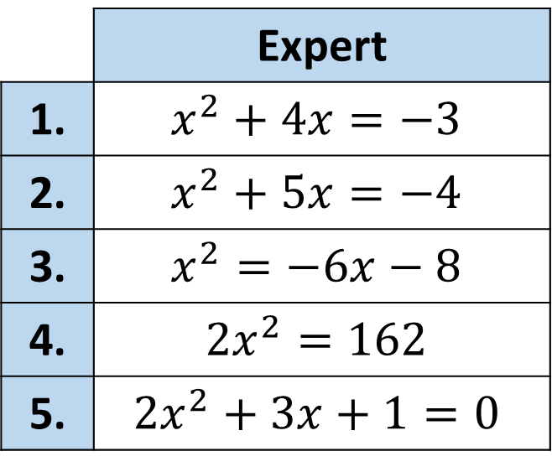
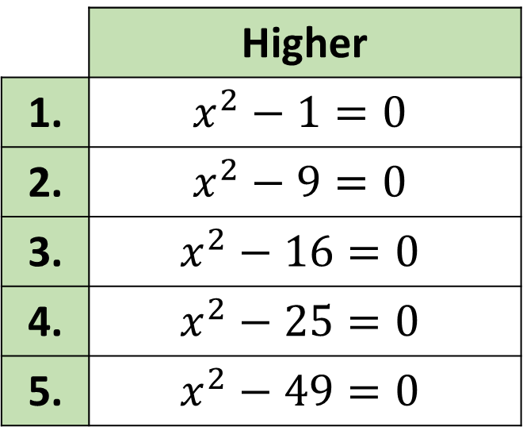
 | Beginner
1. | $$x^{2}+2x+1=0$$
2. | $$x^{2}+6x+9=0$$
3. | $$x^{2}+7x+10=0$$
4. | $$x^{2}+3x+2=0$$
5. | $$x^{2}+8x+15=0$$
 | Higher
1. | $$x^{2}−1=0$$
2. | $$x^{2}−9=0$$
3. | $$x^{2}−16=0$$
4. | $$x^{2}−25=0$$
5. | $$x^{2}−49=0$$
 | Intermediate
1. | $$x^{2}−2x+1=0$$
2. | $$x^{2}−6x+9=0$$
3. | $$x^{2}−8x+16=0$$
4. | $$x^{2}−11x−26=0$$
5. | $$x^{2}−x−6=0$$
 | Expert
1. | $$x^{2}+4x=−3$$
2. | $$x^{2}+5x=−4$$
3. | $$x^{2}=−6x−8$$
4. | $${2x}^{2}=162$$
5. | $${2x}^{2}+3x+1=0$$

Slide 2
ANSWERS

Slide 3












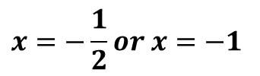







 | Beginner
1. | $$x^{2}+2x+1=0$$
2. | $$x^{2}+6x+9=0$$
3. | $$x^{2}+7x+10=0$$
4. | $$x^{2}+3x+2=0$$
5. | $$x^{2}+8x+15=0$$
 | Higher
1. | $$x^{2}−1=0$$
2. | $$x^{2}−9=0$$
3. | $$x^{2}−16=0$$
4. | $$x^{2}−25=0$$
5. | $$x^{2}−49=0$$
$$x=−1 or x=−1$$
$$x=−1 or x=1$$
$$x=−3 or x=−3$$
$$x=−3 or x=3$$
$$x=−2 or x=−5$$
$$x=−4 or x=4$$
$$x=−1 or x=−2$$
$$x=−5 or x=5$$
$$x=−3 or x=−5$$
$$x=−7 or x=7$$
 | Intermediate
1. | $$x^{2}−2x+1=0$$
2. | $$x^{2}−6x+9=0$$
3. | $$x^{2}−8x+16=0$$
4. | $$x^{2}−11x−26=0$$
5. | $$x^{2}−x−6=0$$
 | Expert
1. | $$x^{2}+4x=−3$$
2. | $$x^{2}+5x=−4$$
3. | $$x^{2}=−6x−8$$
4. | $${2x}^{2}=162$$
5. | $${2x}^{2}+3x+1=0$$
$$x=1 or x=1$$
$$x=−1 or x=−3$$
$$x=3 or x=3$$
$$x=−4 or x=−1$$
$$x=4 or x=4$$
$$x=−4 or x=−2$$
$$x=−2 or x=13$$
$$x=−9 or x=9$$
$$x=−2 or x=3$$
$$x=−\frac{1}{2}or x=−1$$

